Slide 1
Lifecare Mobil Omsorg Haninge
2021-10-18
Michaela Mackerle

Slide 2
Lifecare Mobil Omsorg – LMO - förutsättningar
För att få behörighet till LMO ska användaren/personalen vara upplagd i Utförarenheten/Utförarenheterna i Lifecare Utförare.
Roll ska tilldelas användaren. Om användaren arbetar i flera enheter ska rollen tilldelas i varje enhet.

Slide 3
Lifecare Mobil Omsorg - LMO
Lifecare Mobil Omsorg – LMO är en app där du kan registrera besök – tid och insats – dokumentera, läsa genomförandeplan samt få upp ditt planerade schema från Lifecare Planering.
Bakom LMO-appen finns också Phoniro, där landar den utförda tiden.
I LMO kan du läsa vilka verkställda insatser brukaren har och registrering av dessa insatser samt registrering av längd för besöken hjälper kommunen att se så att brukaren får stöd enligt gällande biståndsbeslut.
Viktigt att de rutiner som finns kring registrering av besök samt dokumentation följs så att kommunen kan bedöma om verksamheten är kvalitets- och arbetsmiljösäkert för brukarna samt den personal som utför besöken.

Slide 4
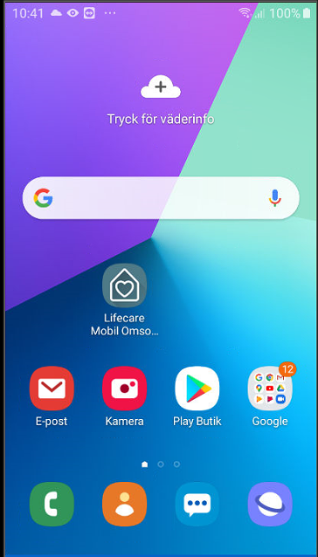
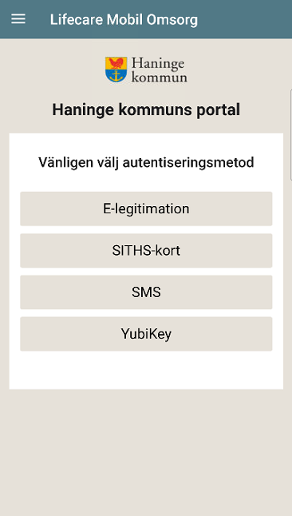
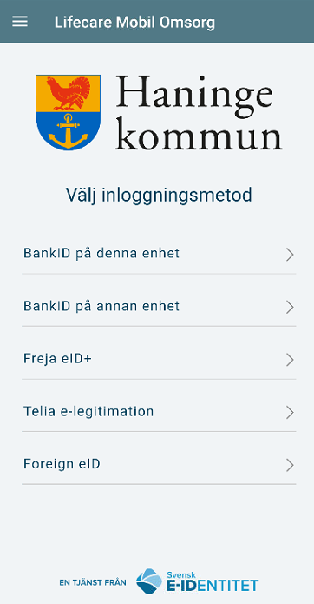
Inloggning
Tryck på LMO-ikonen för att starta LMO.
Välj autentiserings-metod.
Välj inloggningsmetod.

Slide 5
Inloggning - session
En session startas när du loggar in i appen, vilket innebär att
appen kan kommunicera med servern. Det krävs då du utför olika aktiviteter i appen.
Denna session är automatiskt inställd på 12 timmar.
Starta ALLTID en ny session när meddelandet visas om att sessionstiden gått ut.
Om mobilen hamnar offline kan du göra det mesta i appen förutom:
Läsa dokumentation
Spara ny dokumentation – sparas när mobilen kommer online igen
Skicka nytt meddelande till nästa personal
Se om det kommit ett nytt meddelande från en annan personal.
Om jag söker fram en brukare som jag inte sökt på tidigare, så har jag inte full åtkomst till all brukarinformation
Vid en lyckad inloggning hamnar jag i vyn Ladda ner utförarenheter – om jag har tillgång till andra utförarenheter. I annat fall startas vyn Min dag när jag loggar in.

Slide 6
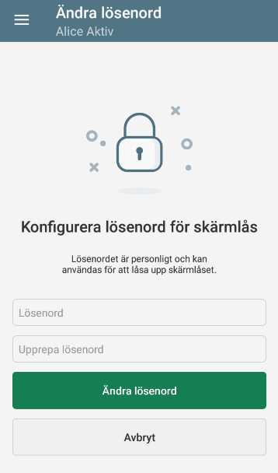
Första inloggning - Skärmlås
Första gången du loggar in ska ett personligt lösenord för Skärmlås väljas. Lösenordet sparas inte någonstans och behöver inte bytas om du inte vill göra detta själv.
Välj ett lösenord för skärmlåset – minst 6 tecken. Skriv in lösenord och upprepa det. Tryck Ändra lösenord.
Du kan ändra lösenordet för skärmlåset utan att komma ihåg det gamla lösenordet.

Slide 7
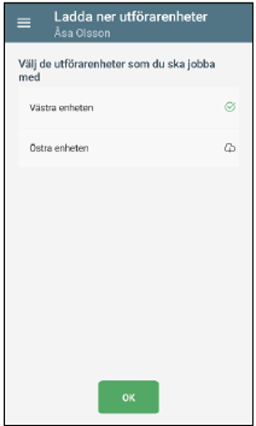
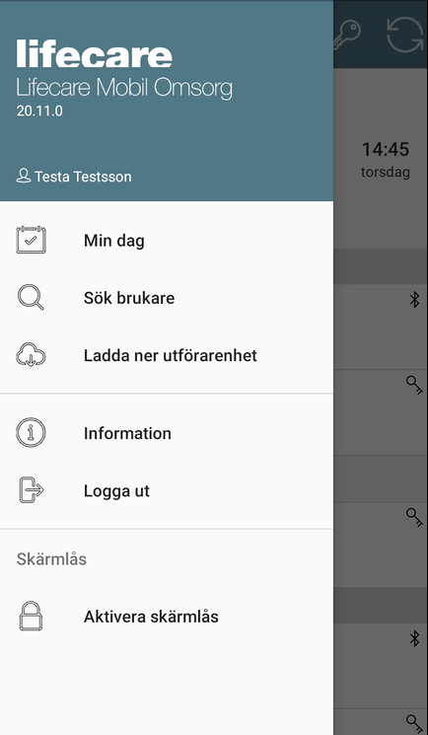
Ladda ner utförarenheter
Har du tillgång till flera enheter får du vid inloggning möjlighet att Ladda ner utförarenheter.
Klicka på namnet på den utförarenhet vars brukare som ska laddas ner. Grön symbol visar när nedladdningen är klar.
Du kan ladda ner fler utförarenheter från Huvudmenyn men kan även gå till brukarvyn för att ladda ner enstaka brukare från vyn Sök brukare där dålig täckning brukar förekomma.
Vi rekommenderar att du alltid laddar ner de brukare du brukar arbeta med under dagen för att ha tillgång till brukarna även om telefonen hamnar i offline-läge.

Slide 8
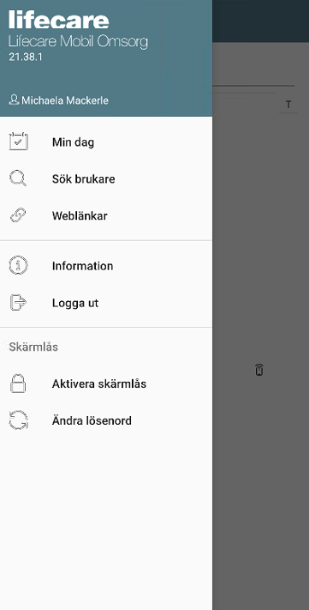
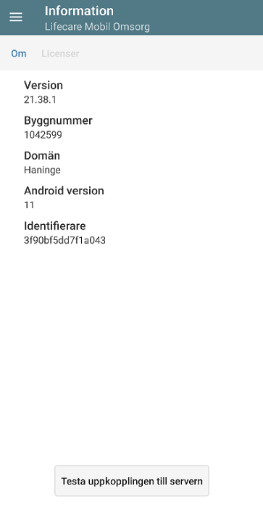
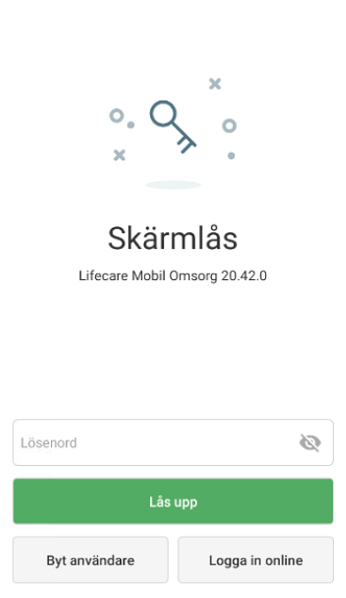
Huvudmeny, Information, Skärmlås
Huvudmenyn består av olika menyer: Min dag ,Sök brukare, Ladda ner utförare – vid behörighet till flera enheter, Weblänkar, Information, Logga ut, Aktivera skärmlås och Ändra lösenord.
I Toppmenyn finns uppgifter om vilken användare som är inloggad i appen.
Under Information – Om finns information angående Version, Byggnummer, Domän och Androidversion.
Du kan även testa uppkoppling mot server. OBS! Går att komma åt denna funktion innan inloggning.
Skärmlåstet för LMO går igång efter 5 minuters inaktivitet i appen. Skärmlåset går ej automatiskt igång under ett påbörjat besök.
Om du vill slå på skärmlåset tidigare så kan du trycka på Aktivera skärmlås från Huvudmenyn.

Slide 9
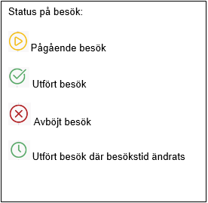
Min dag – symboler Min dag
Besök med dubbelbemanning
Uppdatera schemat från Lifecare Planering
Används endast om ditt schema ändrats under pågående arbetspass. Kräver mobiltäckning.
Gäller efter start av Lifecare Planering.
Här kommer det publicerade schemat från Lifecare Planering att visas för de som arbetar i Lifecare Planering.
Samtliga besök visas både planerade och oplanerade som du skapar själv.
De brukare som har kvittensknapp har en symbol efter sitt namn.

Slide 10
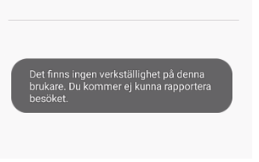
Min dag – Besök utan verkställighet
Om brukaren saknar verkställighet eller om det är en fiktiv brukare upplagd i Lifecare Planering kan du endast läsa om besöket.
Du kan ej rapportera tid eller insats på besöket.

Slide 11
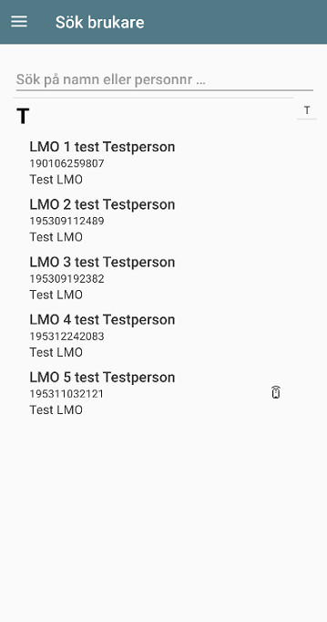
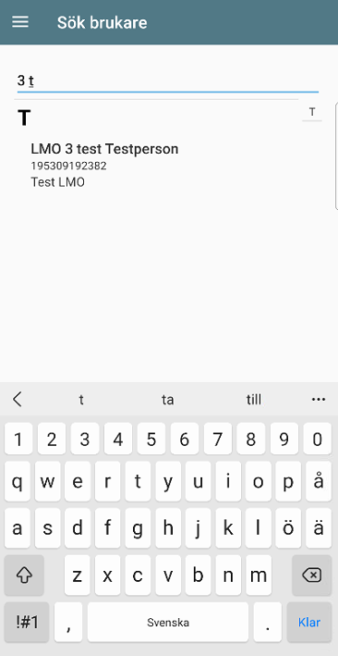
Sök brukare
Klicka på Sök brukare i Huvudmenyn.
Brukarna är sorterad på respektive bokstav med sitt efternamn. Har brukaren NFC-etikett visas symbol efter namnet på brukaren.
Du kan ange brukarens namn, delar av namn, personnummer, eller delar av personnummer i fältet Sök brukare.
Klicka sedan på brukarens namn för att komma till Brukarinformationen.

Slide 12
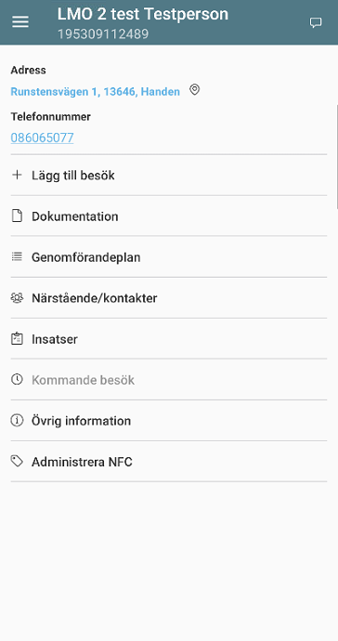
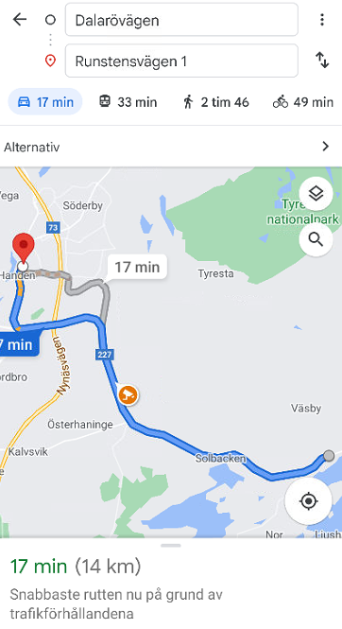
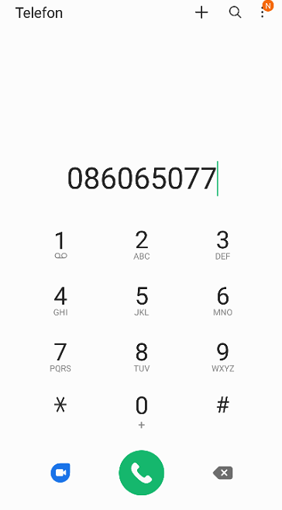
Brukarinformation
Adresserna är länkar som du kan trycka på, du kommer då till en karta med adressen utsatt och en
GPS-funktion inbyggd.
Även telefonnummer är länkar, trycker du på ett telefonnummer så kommer du till mobilens uppringningssida.
Personuppgifter i Toppmenyn kommer från Lifecare Utförare

Slide 13
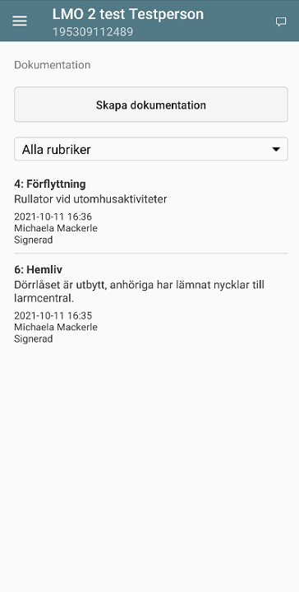
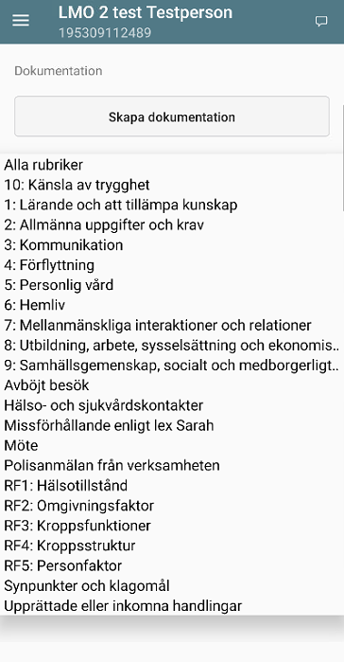
Dokumentation - Läsa
Välj rubrik eller välj Alla rubriker för att läsa allt som är dokumenterat under alla rubriker. Dessa hamnar i kronologisk ordning.
De rubriker du kan välja är de rubriker där någon anteckning är skriven.
Observera att du ser lika rubriker för olika insatskategorier/insatsgrupper
Går att bläddra i anteckningarna för att läsa dokumentation bakåt i tiden.

Slide 14
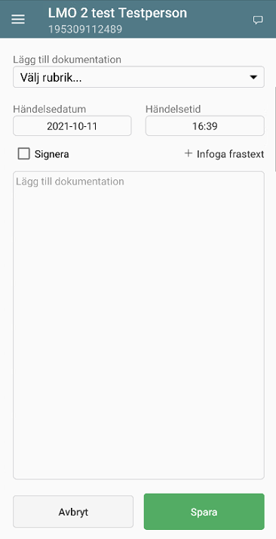
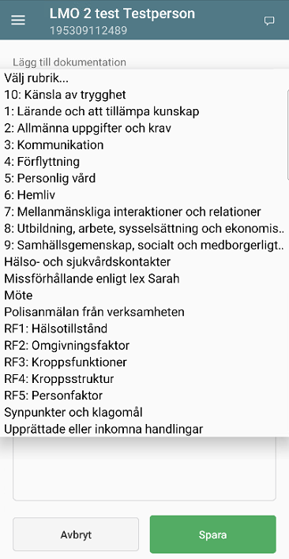
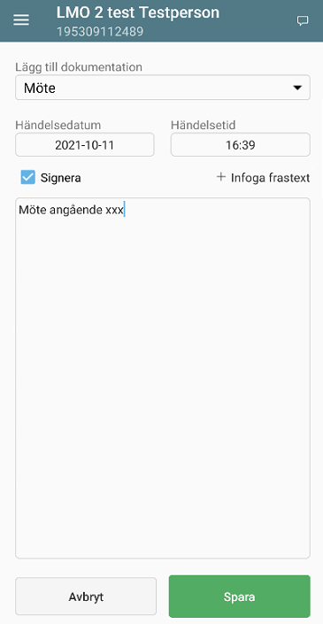
Skapa dokumentation
Välj rubrik att skriva på.
Skriv texten.
Bocka i Signera och tryck sedan på Spara.
Anteckningen sparas och signeras automatiskt och kan läsas i Lifecare Utförare samt i Lifecare Mobil Omsorg.
Klicka på Skapa dokumentation.
Välj verkställighet om brukaren har flera verkställigheter.
Om rubriken har frastext kopplad så kan dessa användas genom att klicka Välj frastext.

Slide 15
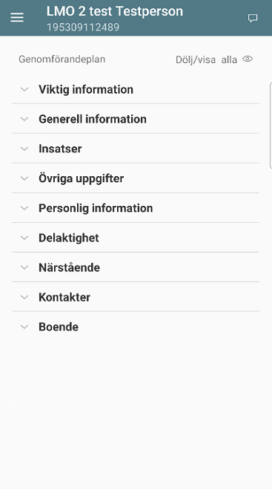
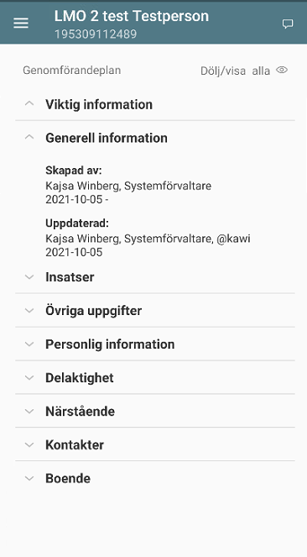
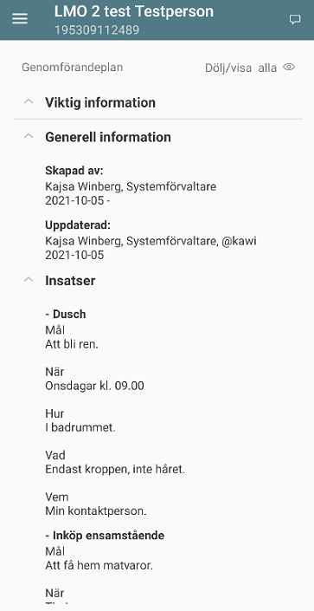
Genomförandeplan
Genomförandeplanen går att läsa i LMO. Visar alltid den aktuella genomförandeplanen
från Lifecare Utförare.
Välj Rubrik.
Klicka på rubriken för att läsa.
Du kan också välja Dölj/visa alla så öppnas respektive stängs alla anteckningar.
Bläddra i genomförandeplanen för att läsa alla anteckningar.

Slide 16
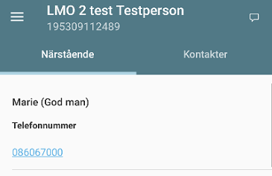
Närstående - Kontakter
I denna meny kan du få uppgift om brukarens Närstående och Kontakter som kommer från Lifecare Utförare.
Telefonnumren är även här klickbara.

Slide 17
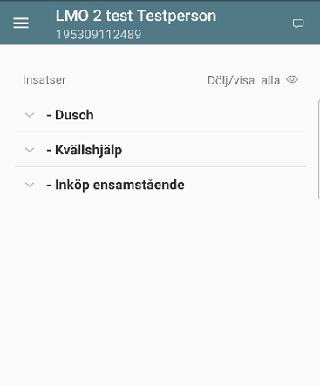
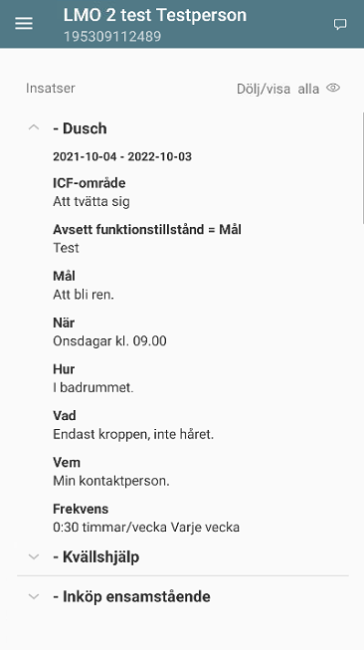
Insatser
Här kan du se brukarens pågående verkställda insatser.
Hämtas från vyn Insatser i Lifecare Utförare.
Går att se detaljnivå om varje insats genom att öppna den eller genom att trycka Dölj/visa alla.

Slide 18
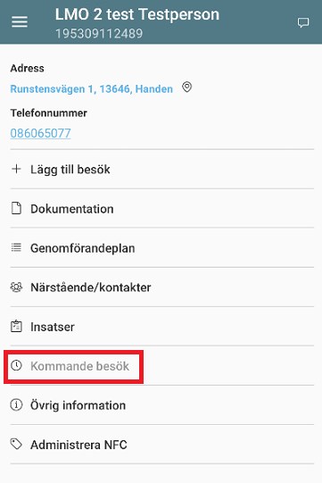
Kommande besök och Övrig information
Blir aktuellt vid start av Lifecare Planering. Då kan man i denna vy se vilka besök som är planerade hos brukaren om besöken är publicerade i Lifecare Planering.
Om flera dagar är publicerade syns även kommande besök för flera dagar. Detta gäller oavsett i vilken enhet besöket är publicerat.
I denna vy kan du få upp information från Lifecare Utförare Övrig information.
Samtliga rubriker där något är skrivet på brukaren i Lifecare Utförare visas i denna vy.

Slide 19
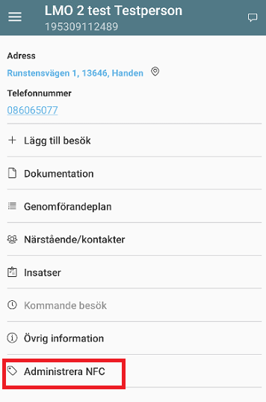
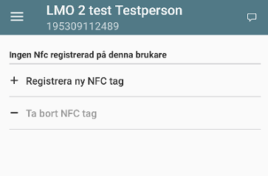
Administrera NFC
Brukaren kan endast ha EN NFC- etikett kopplad. Den ska användas av samtliga utförare.
Du har möjlighet att administrera NFC i LMO.
Klicka på rubriken, därefter på + Registrera ny NFC tag. Håll mobilen mot taggen.
Håll kvar telefonen tills meddelande dyker upp att tag är registrerad.
I Sök brukare kommer symbol visas efter brukarens namn. En tag per brukare.

Slide 20
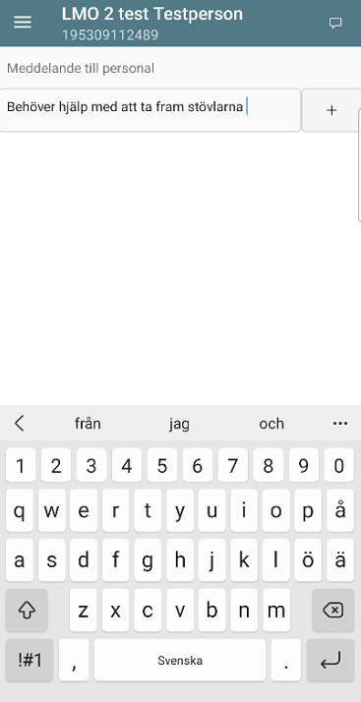
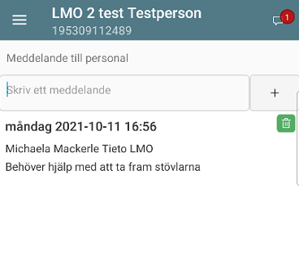
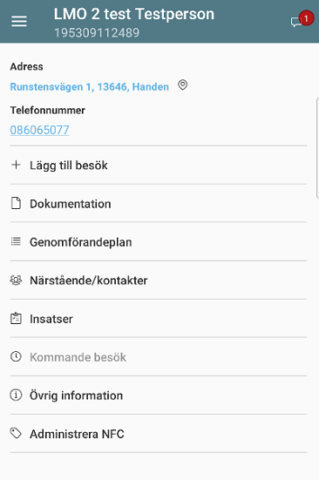
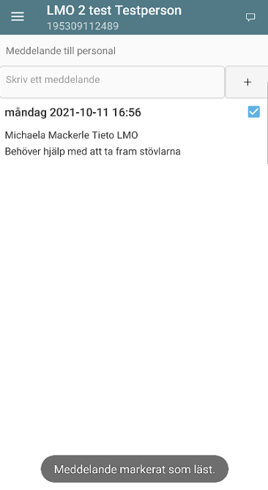
Meddelande
Meddelande kan skickas till personal som kan läsas av den personal som söker fram brukaren. Meddelandet följer brukaren och skickas inte till någon specifik personal. Tryck på meddelandeikonen. Skriv text. Tryck på + för att spara texten.
Antal meddelanden som finns sparade på brukaren visas med en siffra i meddelandeikonen.
För att läsa meddelandet – tryck på Meddelandeikonen.
För att bekräfta att du läst meddelandet – sätt en bock i rutan. Meddelandet tas då bort och går ej att läsas av någon annan personal.

Slide 21
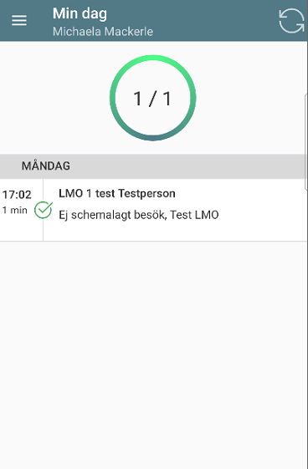
Min dag
Vyn Min dag är tom om man inte har publicerat schema från Lifecare Planering.
Efter varje nytt registrerat oplanerat besök kommer de visas i Min dag.
Besöket är oplanerat och det står Ej schemalagt besök.
Vid start av Lifecare Planering och planerat besök – då visas besöksnamnet istället.

Slide 22
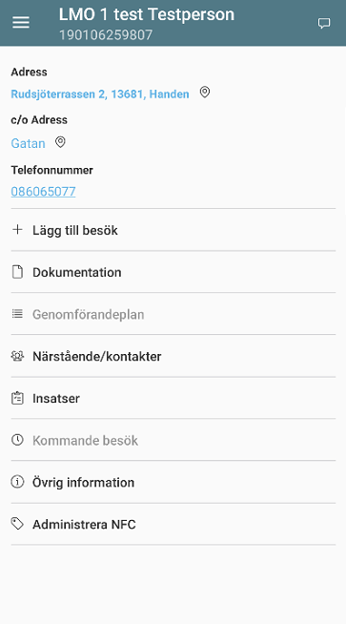
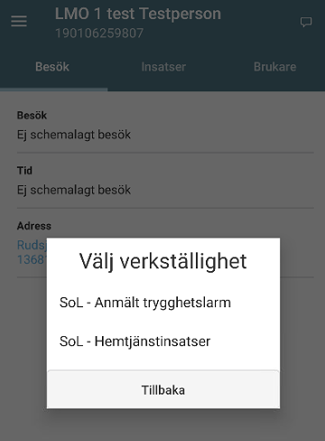
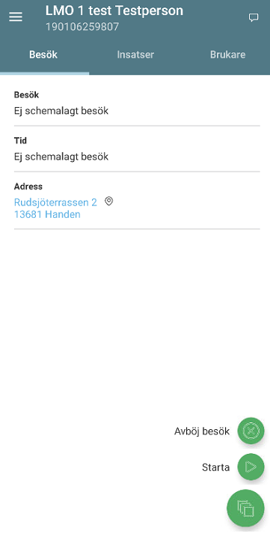
Starta Oplanerat besök utan NFC tag
Leta fram brukaren under Sök brukare.
I brukarens Brukainformation klicka på Lägg till besök.
Om brukaren har flera verkställigheter så välj först verkställighet.
Tryck på ikonen och sedan Starta.

Slide 23
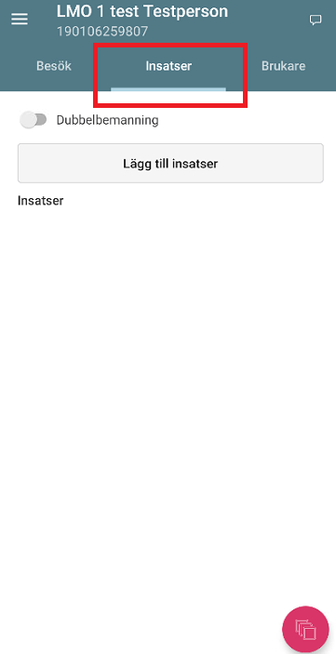
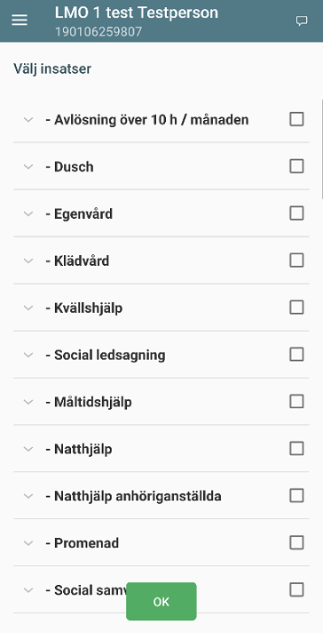
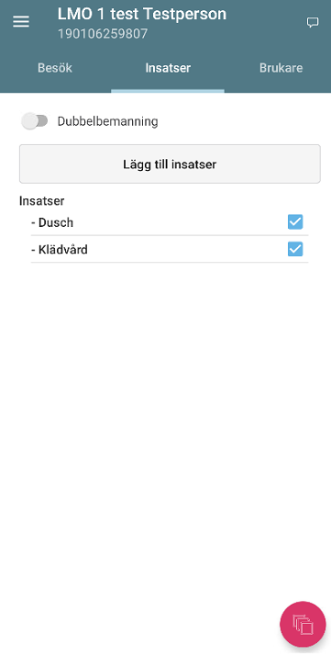
Registrera insatser - oplanerat besök
Klicka på fliken Insatser.
Klicka på Lägg till insatser. Bocka i de insatser som utförs under besöket. Tryck ok.

Slide 24
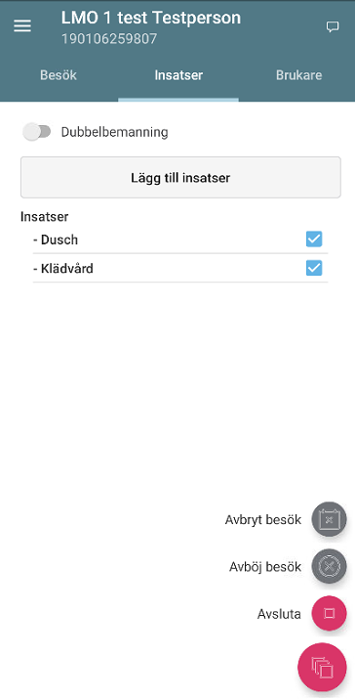
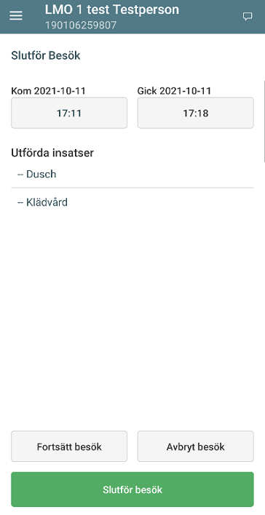
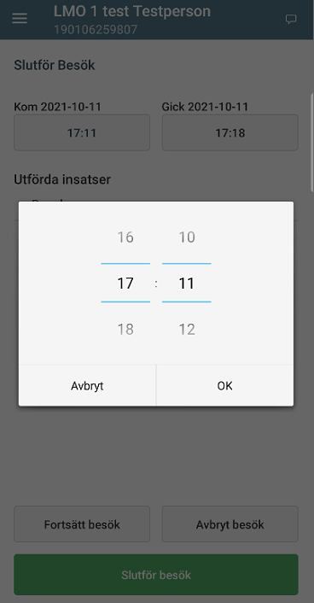
Avsluta besök - oplanerat besök
För att avsluta, tryck på röd ikon. Därefter Avsluta.
Start och sluttid visas. De ibockade insatserna visas. Tryck på Slutför besök.
Det går att justera tiden på det pågående besöket. Klicka på Kom- eller Gick-fältet. Ändra tid, tryck ok, slutför därefter besöket. Justeringen visas i Min dag med en klocksymbol.

Slide 25
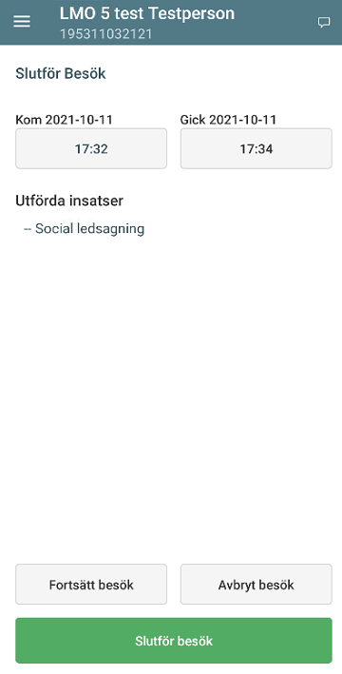
Starta och avsluta besök med NFC
Håll telefonen mot NFCtagen. Besöket startas.
Bocka i de insatser som utförts.
Håll telefonen mot NFCtagen.
Avsluta besöket genom att trycka på Slutför besök.

Slide 26
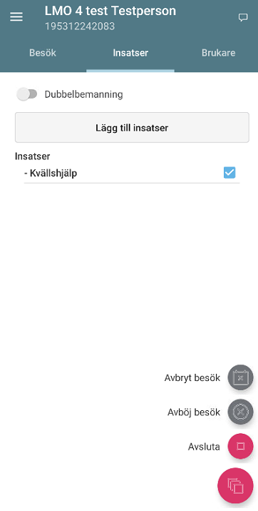
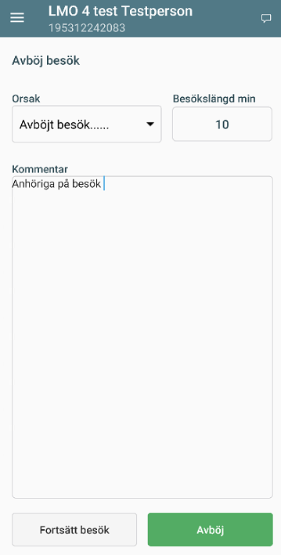
Avböja oplanerat besök
Sök fram brukaren, starta besöket, bocka i en insats. Tryck på röd ikon, därefter på Avböj besök.
Välj orsakskod, planerad besökslängd och skriv en egen kommentar. Denna kommentar räknas som dokumentation och kan sedan läsas i LMO. OBS! Orsakskoden sparas som frastext på rubriken Avböjt besök.
Den planerade besökslängden för besöket visas i rutan. Tryck Avböj.

Slide 27
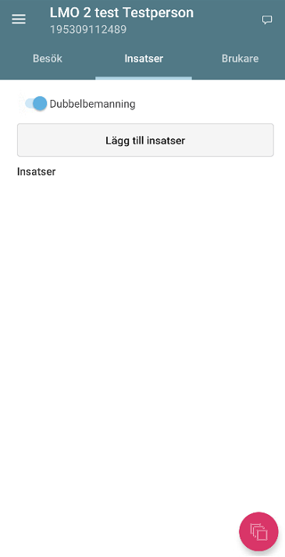
Dubbelbemanning
Detta gäller person 2 – förflyttningsstödet i en dubbelbemanning.
Starta besöket som vanligt med startikonen och Starta. Alternativt NFC.
Öppna sedan Insatser. Välj – endast denna funktion – Dubbelbemanning.
Utför besöket, avsluta och slutför som vanligt.

Slide 28
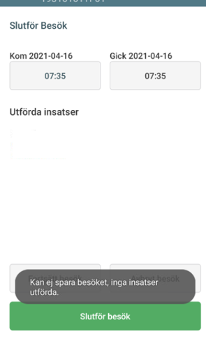
Tvingande insats
Om inga insatser är ifyllda när du ska Slutföra besöket, så går inte besöket att spara.
Klicka på Fortsätt besök, ange insats och avsluta besöket igen.

Slide 29
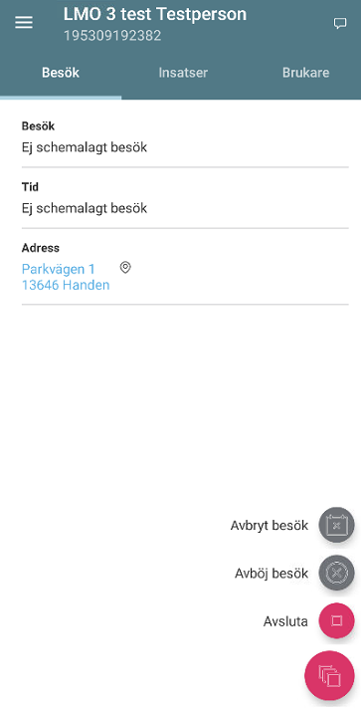
Avbryta ett besök
Om du råkar starta fel besök så har du möjlighet att Avbryta besök.
Tryck på avslutaikonen så får du upp valet Avbryt besök.
Starttiden nollställs och i Min dag så syns det inte att besöket är utfört.
OBS! Ska ej blandas ihop med att Avböja ett besök!

Slide 30
Logga ut
Vid Ja loggas du ut och vid Nej kommer du tillbaka in i Min dag.
Loggar du inte ut kommer detta arbetspass visas som pågående i Phoniro Care.
Tryck på Logga ut i Huvudmenyn.

Slide 31
Michaela Mackerle
Verksamhetskonsult
TietoEVRY

